Slide 1


Doa Pembuka
Ya Alloh, Ya Tuhan Kami, saat ini kami berkumpul,
dalam rangka MENAMBAH ILMU di SMAN 49 Jakarta, kiranya acara ini berada dalam ridhoMu.
Ya Alloh, kami berlindung kepada-Mu dari ilmu yg tidak bermanfaat, hati yang tidak khusu’, nafsu yang tidak pernah puas, perbuatan maksiat dan sifat yang malas.
Ya Alloh, Engkau Maha Mendengar & Maha mengabulkan doa. Kabulkanlah doa kami
yaitu LULUS SNMPTN & sukses dunia-akherat.
Aamiin Ya Rabbal ‘alamiin….

Slide 2
PANTUN PEMBUKA
SUNGGUH BAHAGIA BERWISATA KE PAPUA
SEMOGA KITA SLALU BERBAKTI PADA ORANG TUA
https://www.youtube.com/watch?v=KmvLPFyLaEk&t=90s

Slide 3
KOMPETENSI DASAR
3.1 Menjelaskan pengaruh faktor internal dan faktor eksternal terhadap pertumbuhan dan perkembangan makhluk hidup.
4.1 Menyusun laporan hasil percobaan tentang pengaruh faktor eksternal terhadap proses pertumbuhan dan perkembangan tanaman

Slide 4
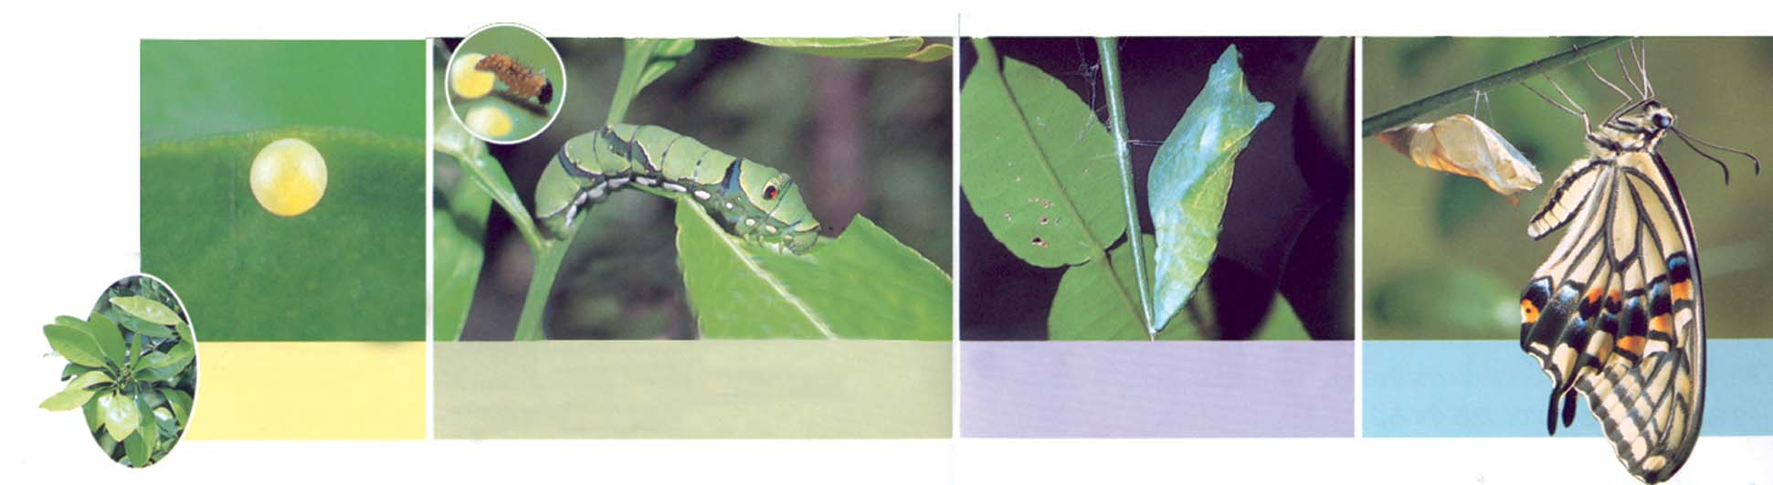
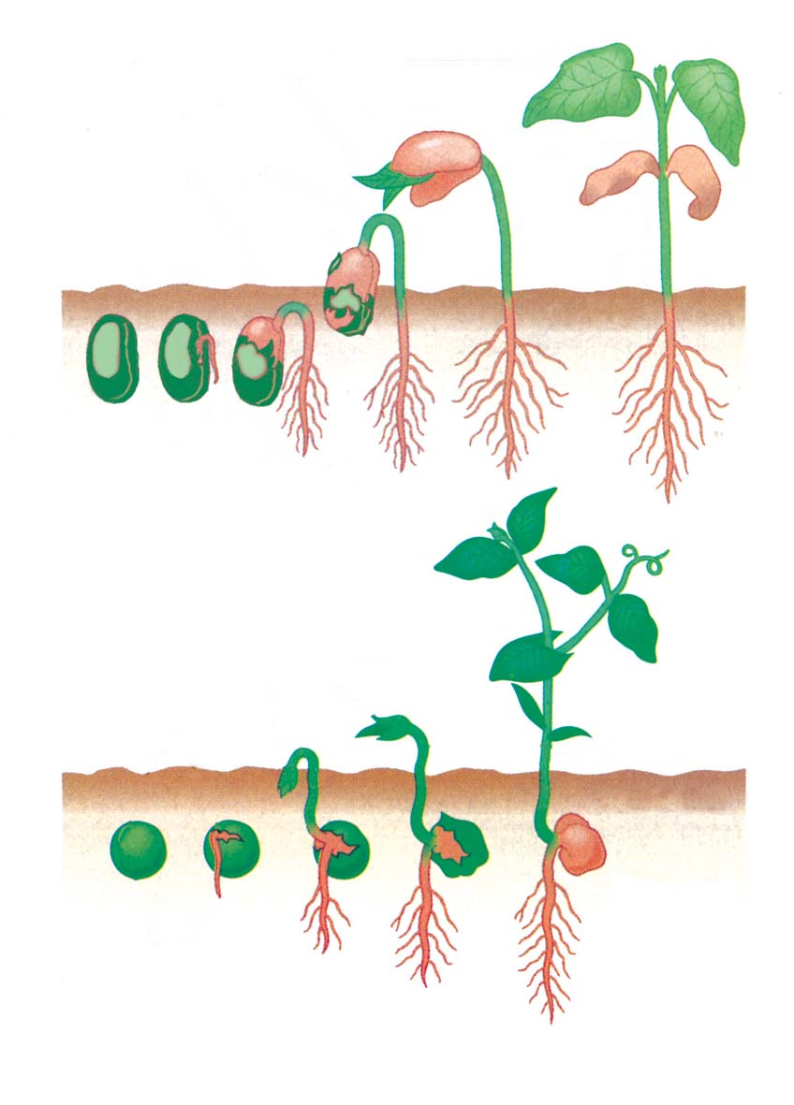
BAB 1 PERTUMBUHAN DAN
PERKEMBANGAN

Slide 5
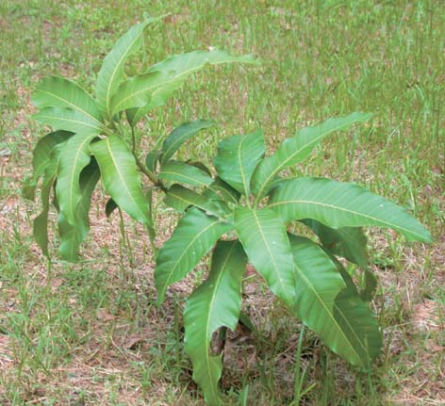
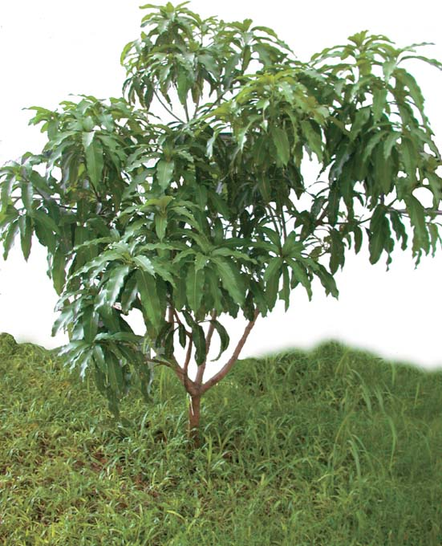
Bab 1 Pertumbuhan dan Perkembangan
Pertumbuhan
Perubahan yang terjadi pada makhluk hidup yang meliputi pertambahan ukuran tubuh
Perkembangan
Proses untuk mencapai kematangan fungsi organisme
Pohon mangga saat berumur satu tahun
pohon mangga berumur lima tahun.
(a)
(b)

Slide 6
Bab 1 Pertumbuhan dan Perkembangan
Pertumbuhan dan perkembangan pada tumbuhan
Perkecambahan
Pertumbuhan Sekunder
dipengaruhi oleh
Pertumbuhan
Pertumbuhan Primer
Faktor Internal
Faktor Eksternal

Slide 7
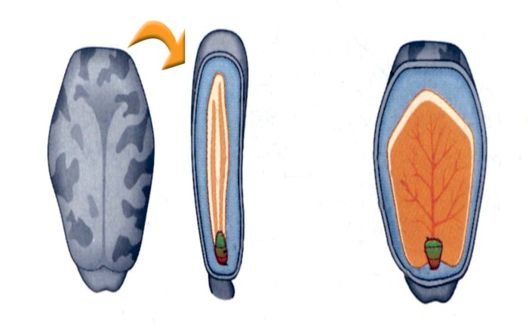

Bab 1 Pertumbuhan dan Perkembangan
Perkembangan Bakal Biji:
    Perkembangan endosperm
    Perkembangan embrio
    Struktur biji yang matang
Perkembangan Bakal Buah → bakal buah berkembang menjadi buah yang berfungsi melindungi biji ketika biji dipencarkan oleh angina/hewan.
Bagian-bagian biji: (a) biji jarak dan (b) biji jagung.

Slide 8
Perkecambahan
Bab 1 Pertumbuhan dan Perkembangan
Bagian embrio atau lembaga tumbuhan:
Akar Lembaga (radikula)
Daun Lembaga (kotiledon)
Batang Lembaga (kaulikulus):
  Epikotil, ruas batang di atas daun lembaga
  Hipokotil, ruas batang dibawah daun lembaga
Berdasarkan letak perkecambahan:
Perkecambahan Epigeal
Perkecambahan Hipogeal

Slide 9
Bab 1 Pertumbuhan dan Perkembangan
Perkecambahan Hipogeal (pada kacang kapri)
Plumula
Epikotil
Kotiledon
Hipokotil
Radikula

Slide 10
Perkecambahan Epigeal (pada kacang hijau)
Bab 1 Pertumbuhan dan Perkembangan
Kotiledon
Plumula
Hipokotil
Kulit biji
Radikula

Slide 11
Pengaruh cahaya terhadap pertumbuhan tanaman
Bab 1 Pertumbuhan dan Perkembangan
Tujuan: untuk mengetahui pengaruh cahaya terhadap pertumbuhan tanaman
Alat dan bahan:
Biji kacang hijau 10 biji
Kapas 10 helai
Botol plastik 2
Gunting, benang, spidol, penggaris
Air

Slide 12
Langkah kerja:
Bab 1 Pertumbuhan dan Perkembangan
Merendam biji kacang hijau selama 12 jam
Memotong botol plastik
Merendam kapas, lalu disusun di dalam botol
Memberi label pada botol (terang, gelap dll)
Menyusun biji kacang hijau di dalam botol
Air ditetesi setiap hari pada biji kacang hijau
Mengukur pertumbuhan setiap biji kacang hijau setiap hari
Menuliskan hasil pengukuran pada tabel pengamatan
Menghitung rata-rata pertumbuhannya
Membuat pembahasan tentang hasil pengamatan
Membuat kesimpulan

Slide 13
Faktor-faktor yang Mempengaruhi Pertumbuhan dan Perkembangan Tumbuhan
Bab 1 Pertumbuhan dan Perkembangan
Faktor genetis
Faktor Internal
Faktor fisiologis
Hormon: auksin, giberelin, etilen, sitokinin, asam absisat, kalin, asam traumalin
Temperatur
Faktor Eksternal
Cahaya matahari
Air, pH, dan oksigen
Nutrisi

Slide 14
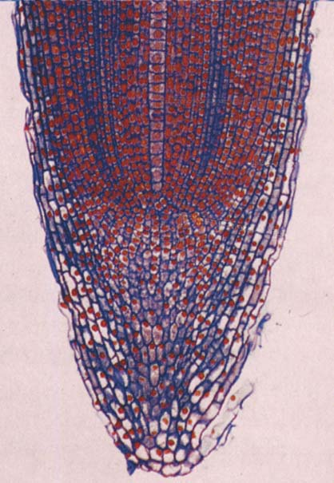
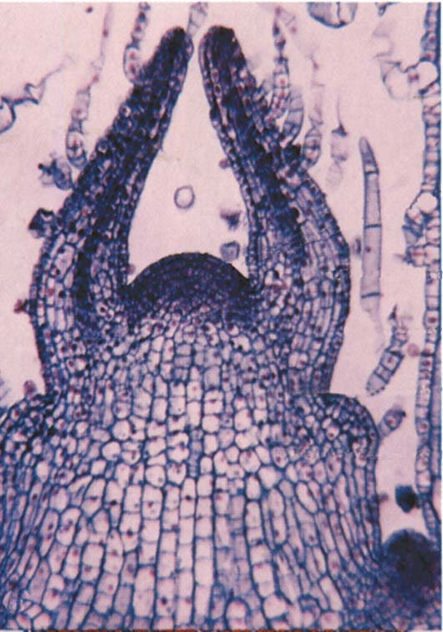
Pertumbuhan primer
Bab 1 Pertumbuhan dan Perkembangan
Hasil pembelahan sel-sel pada jaringan meristem
Protoderm
Prokambium
Meristem dasar
Meristem apikal
Primordia
Tunas aksiler
Prokambium
Meristem dasar
Tudung akar
Bagian-bagian titik tumbuh akar tanaman.
Bagian-bagian titik tumbuh batang tanaman.

Slide 15
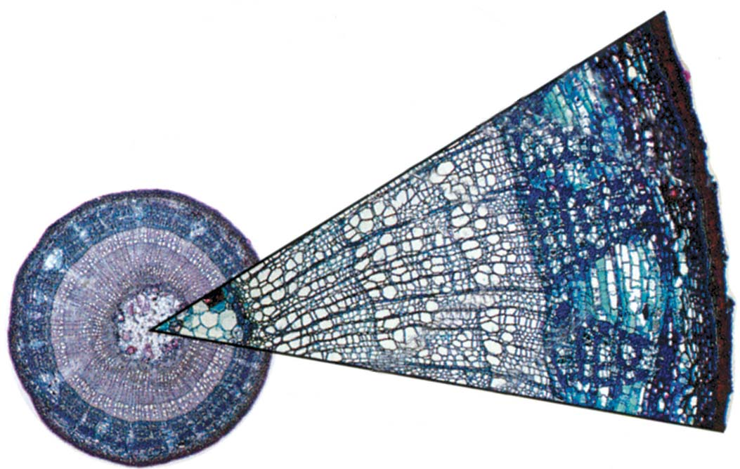
Pertumbuhan sekunder
Bab 1 Pertumbuhan dan Perkembangan
Hasil aktivitas jaringan meristem sekunder berupa kambium dan kambium gabus
{
Gabus
Periderm
Kambium gabus (felogen)
Floem sekunder
Kambium vaskuler
Xilem sekunder
Floem
Xilem
Penampang melintang suatu pohon yang menunjukkan pertumbuhan sekunder.

Slide 16
Bab 1 Pertumbuhan dan Perkembangan
Pertumbuhan dan Perkembangan pada Hewan
Tahap Embrio
Tahap Pasca Embrio
Fase morula
Fase gastrula
Regenerasi
Metamorfosis
Fase blastula
Diferensiasi dan organogenesis

Slide 17
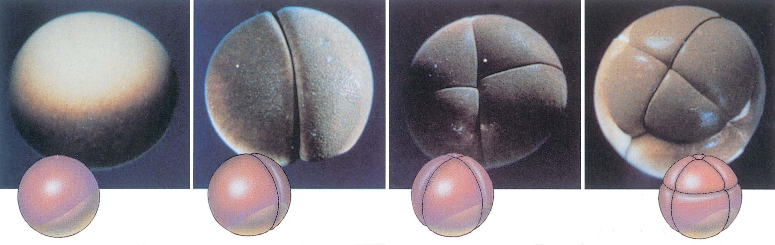
Bab 1 Pertumbuhan dan Perkembangan
Fase morula
Satu sel kutub vegetatif
Dua sel
Empat sel
Delapan sel
Tahapan pembelahan zigot katak yang dimulai dari pembelahan zigot.

Slide 18
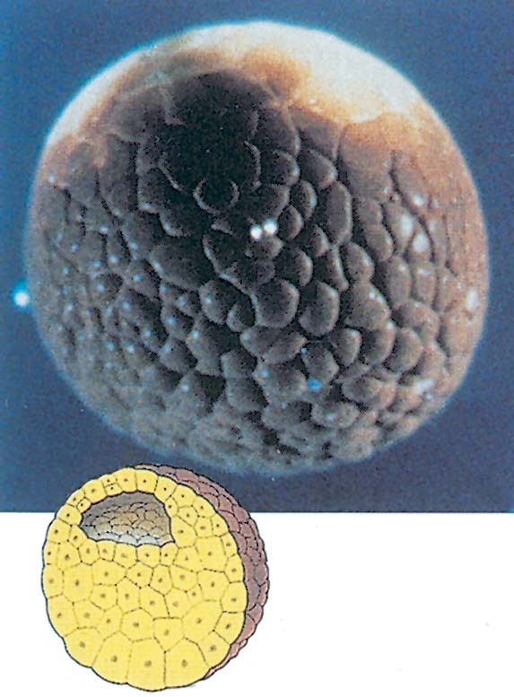
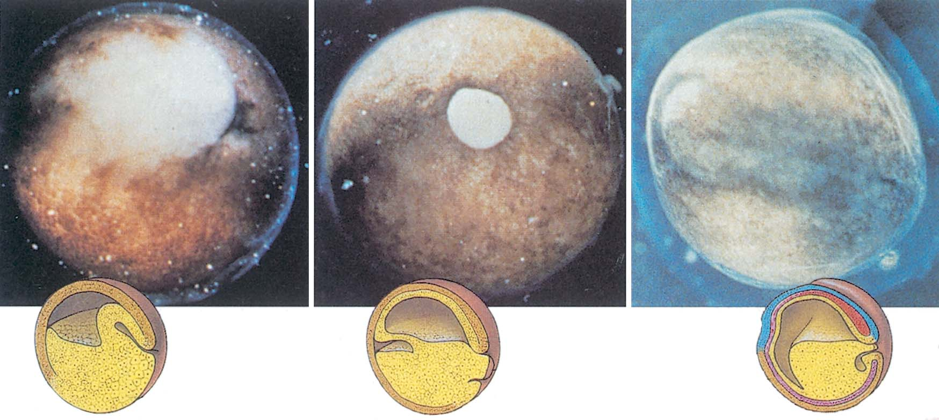
Bab 1 Pertumbuhan dan Perkembangan
Fase blastula
Fase gastrula
Tahapan invaginasi, terbentuknya ektoderm, mesoderm, dan endoderm pada embrio katak.
Endoderm
Terbentuknya rongga blastosol di antara kutub fungsional dan kutub vegetatif.
Mesoderm
Ektoderm

Slide 19
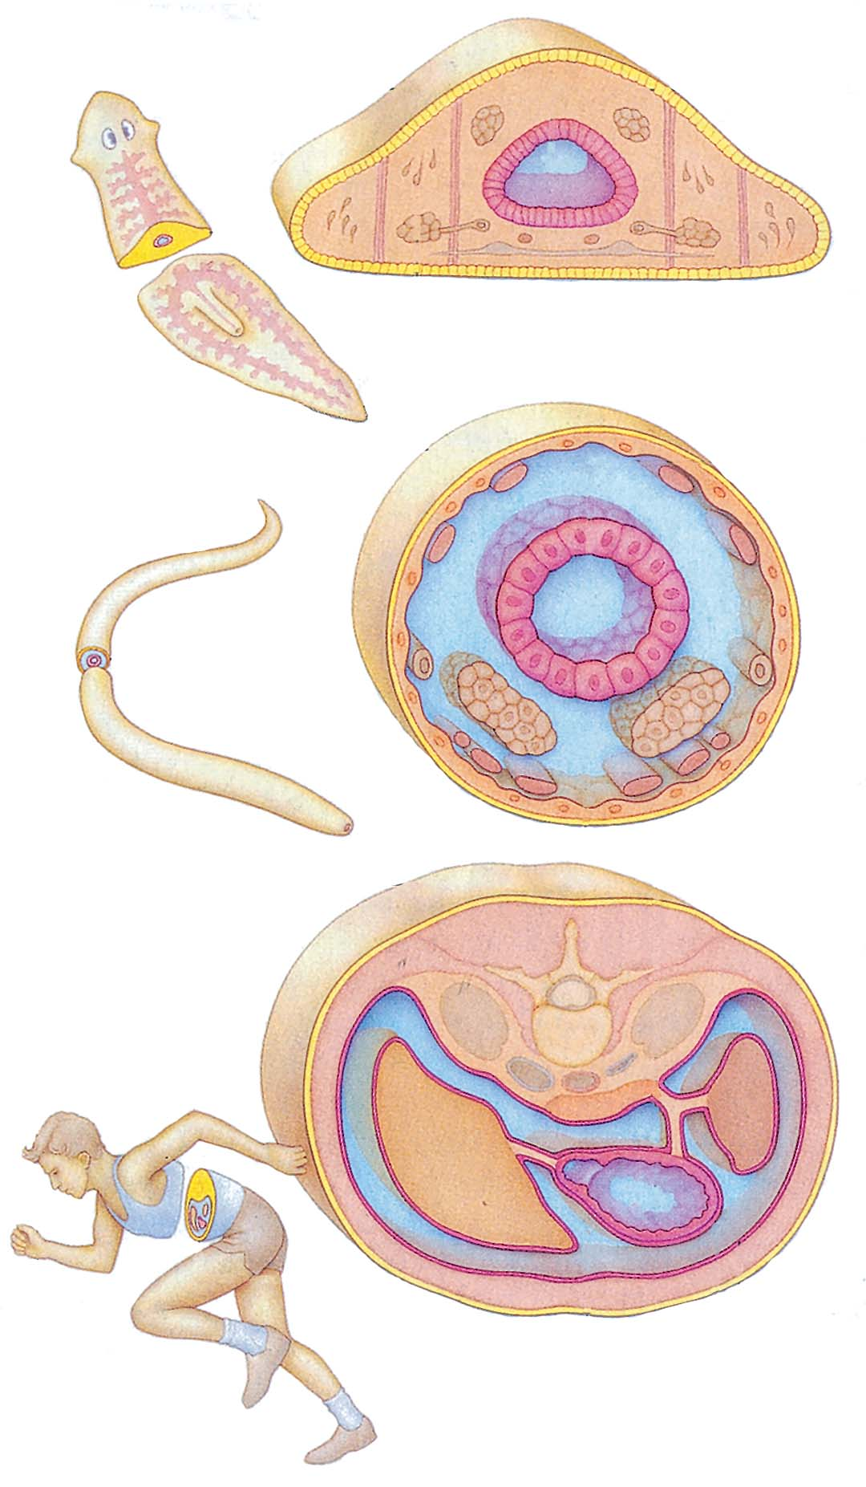
Bab 1 Pertumbuhan dan Perkembangan
Diferensiasi dan Organisasi
Rongga usus
Rongga usus
(a)
(c)
Selom sesungguhnya
Tiga tipe ruang tubuh berdasarkan ada tidaknya selom yaitu (a) aselomata, (b) pseudoselomata, dan (c) selomata.
(b)
Rongga usus
Selom semu

Slide 20
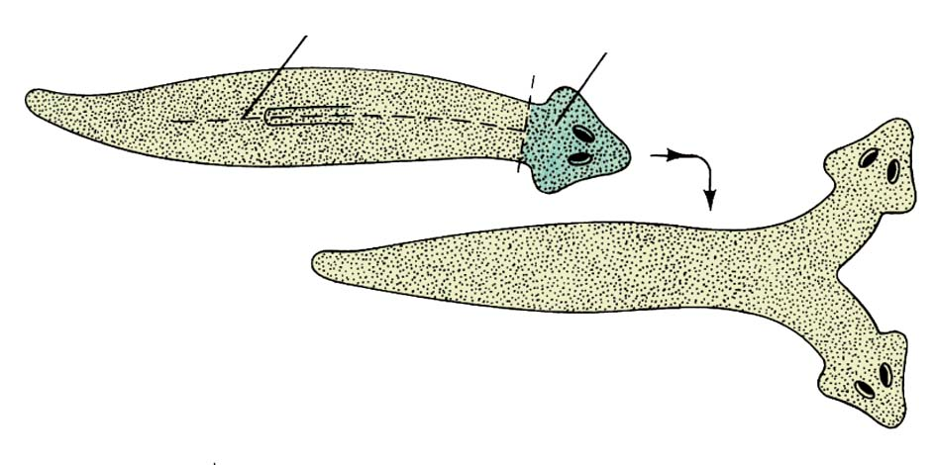
Bab 1 Pertumbuhan dan Perkembangan
Regenerasi
Dipotong
Dibuang
Daya regenerasi pada Planaria.
Ametabola
Serangga
Hemimetabola
Metamorfosis
Holometabola
Katak

Slide 21
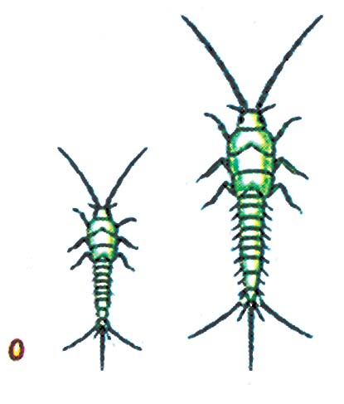
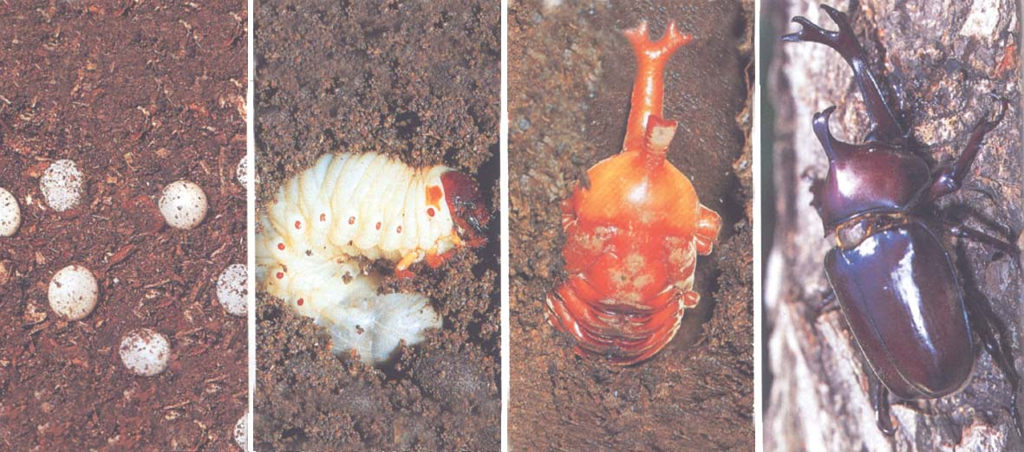
Bab 1 Pertumbuhan dan Perkembangan
Metamorfosis serangga
Telur
Muda
Dewasa
Telur
Larva
Semi-imago
Imago
Ametabola pada kutu buku.
Metamorfosis tidak sempurna pada kumbang.
Telur
Larva
Pupa
Imago
Metamorfosis sempurna pada kupu-kupu.

Slide 22
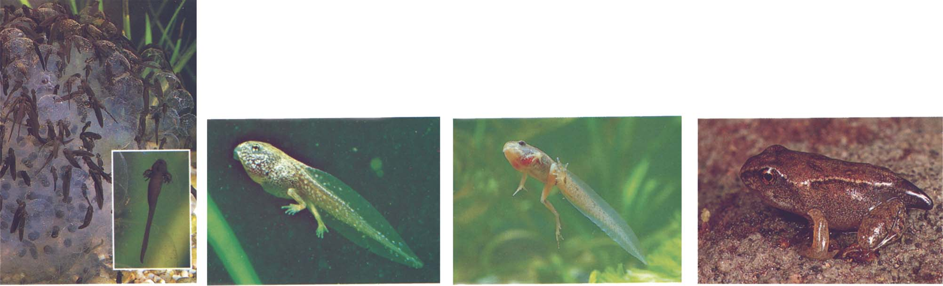
Bab 1 Pertumbuhan dan Perkembangan
Metamorfosis katak
Metamorfosis pada katak.

